Slide 1
Nomadic Computing for Big Data Analysis

Slide 2
연구의 목표
Big Data Optimization 을 시간대비 더 효율적으로 실행할 수 있는 알고리즘 개발
Big Data Optimization 을 통해서 더 좋은 Quality 의 솔루션을 구현

Slide 3
현재 사용중인 알고리즘의 장단점
Stochastic Optimization | Map-Reduce Algorithms
각 데이터 값을 공식에 한번식만 대입해도 Optimization 이 끝남 (비용, 시간 절약) | Parallel Computing 이 가능하다. (Distributed Computing, 시간 절약)
Serial Processing (Parallel 에 비해서 더 긴 시간) | 다음 Iteration을 실행하기 전에 가장 느린 프로세서를 기다려야한다

Slide 4
NOMAD
NOMAD – Non-locking stOchastic Multimachine framework for Asynchronous and Decentralized Computing
Nomadic 의 원초적인 뜻: 유목민; 떠돌아다닌다
NOMAD 의 목표: Stochastic Optimization 과 Map-Reduce 알고리즘 각각의 단점을 없애고, 장점은 합침

Slide 5
NOMAD 의 적용
현재 NOMAD 알고리즘은 2가지 유형의 Optimization Problem 에 적용할 수 있다.
Matrix Completion
Dirichlet Allocation

Slide 6
Matrix Completion 의 기본
2 가지의 Parameter 로 Matrix 구현 (User, Item)
알고리즘의 목표
명확한 데이터 값을 통하여 Implicit 데이터 값을 추출하기

Slide 7
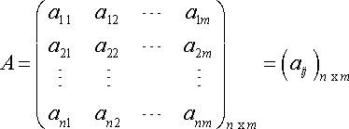


W_{i} = 사용자Parameter의 I 행
H_{j} = 아이템Parameter의 j 열
NOMAD 의 기본적인 Data Optimization 공식:
A(I,j) = <W_{i ,} H_{j}> = W₁H₁ + W₂H₂ … + W_{k}H_{k}
M = 사용자 : N = 아이템 A(m,n) = 데이터 값
(Stochastic Optimization 공식과 유사)
중점:
Parameter 을 업데이트 할 때, 식을 완성시키기 위해서 필요한 내부 파라미터는 W_{i} 와 H_{j} 밖에 없다.
이 사실에서 NOMAD 의 기본적인 알고리즘이 나온다.
(s, 램다는 데이터 자체와는 관련이 없는 값이다. S = Step-size schedule, Lambda = Complexity Regularizer)
NOMAD 의 최종 Data Optimization 공식 (Goodness of Fit, Regulizer 포함)

Slide 8
NOMAD 알고리즘
NOMAD 알고리즘의 중점은 업데이트를 할 때에 필요한 내부 파라미터가 W_{i} 와 H_{j} 밖에 없다는 것이다.
동시에 같은 W_{i} 와 H_{j} 값이 서로 다른 프로세서에서 업데이트 되지 않는 이상 Matrix Completion 이 가능해진다.

Slide 9
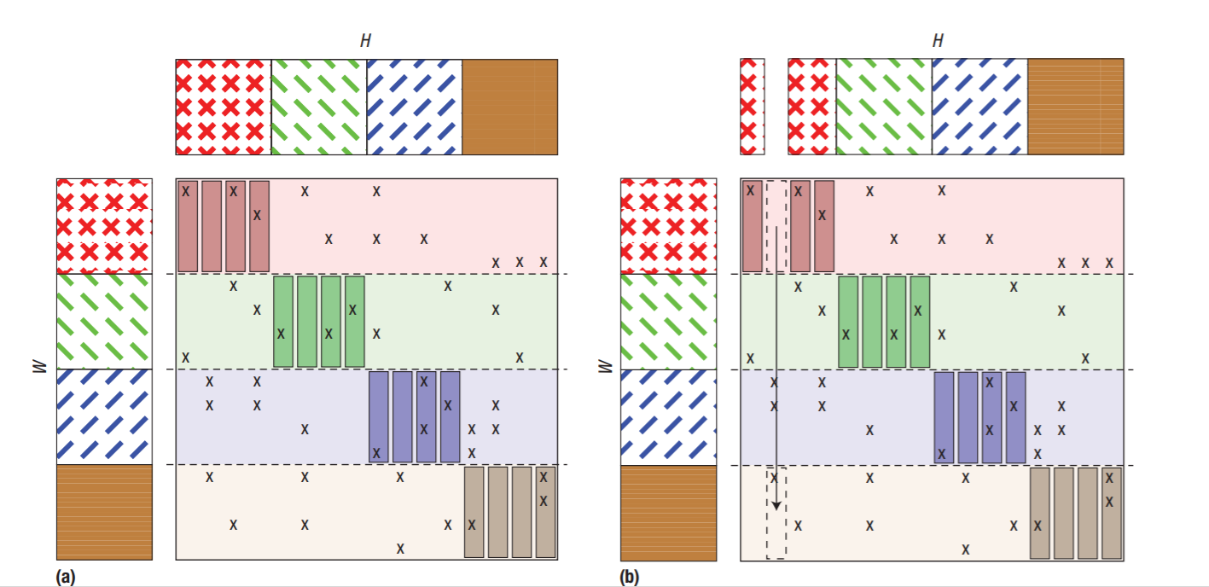
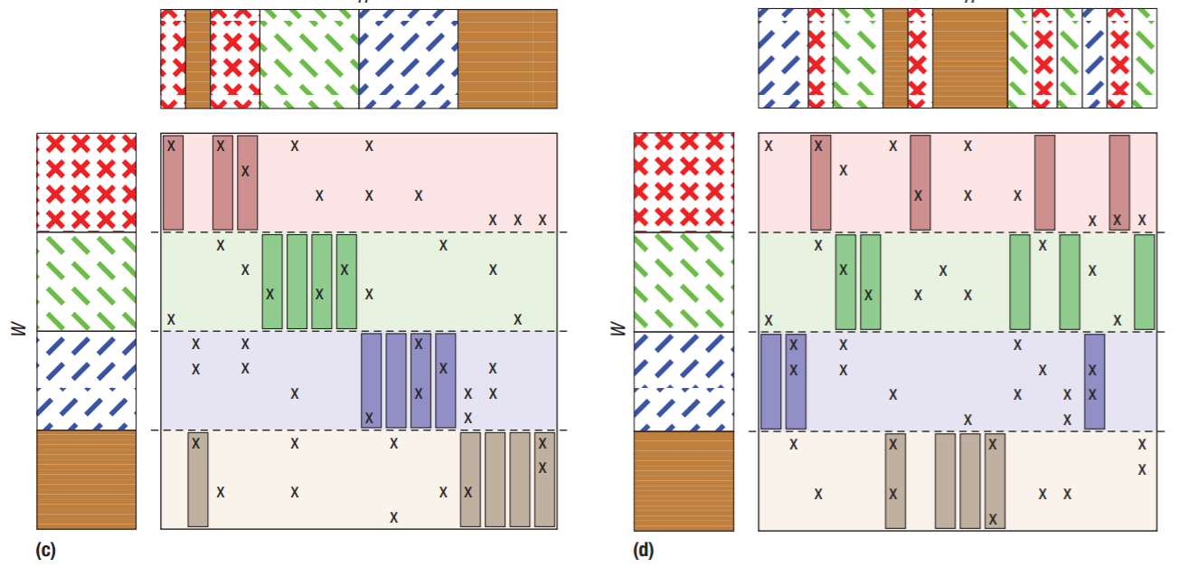
W_{i} 의 배분 : 각각의 프로세서들은 비슷한 양의 W 행을 배분 받고, 그 행에 포함된 데이터 값도 받는다. W 행에 포함된 값들은 움직이지 않고 각자의 프로세서에 계속 머무른다.
H_{j} 의 배분 : H_{j} 값들은 처음에 무작위로 배분된다 (프로세서마다 양은 비슷하게).
각 프로세서마다 주어진 W_{i} 와 H_{j} 파라미터를 통한 Data Optimization 이 끝나면 H_{j} 파라미터는 다른 프로세서는 이동한다. ( NOMAD 가 NOMADIC 인 이유)
각각의 프로세서가 파라미터와 데이타값을 배분 받은 상태
특정 h_{j} 파라미터를 통한 optimization 이 끝나고 다른 프로세서로 이동함
갈색으로 표현된 프로세서가 h_{j} 의 값을 받고, 또다시 optimization 하는 중
시간이 경과한 장면; 모든 h_{j} 값은 4개의 프로세서 중에 한 개에서는 사용되고 있다

Slide 10
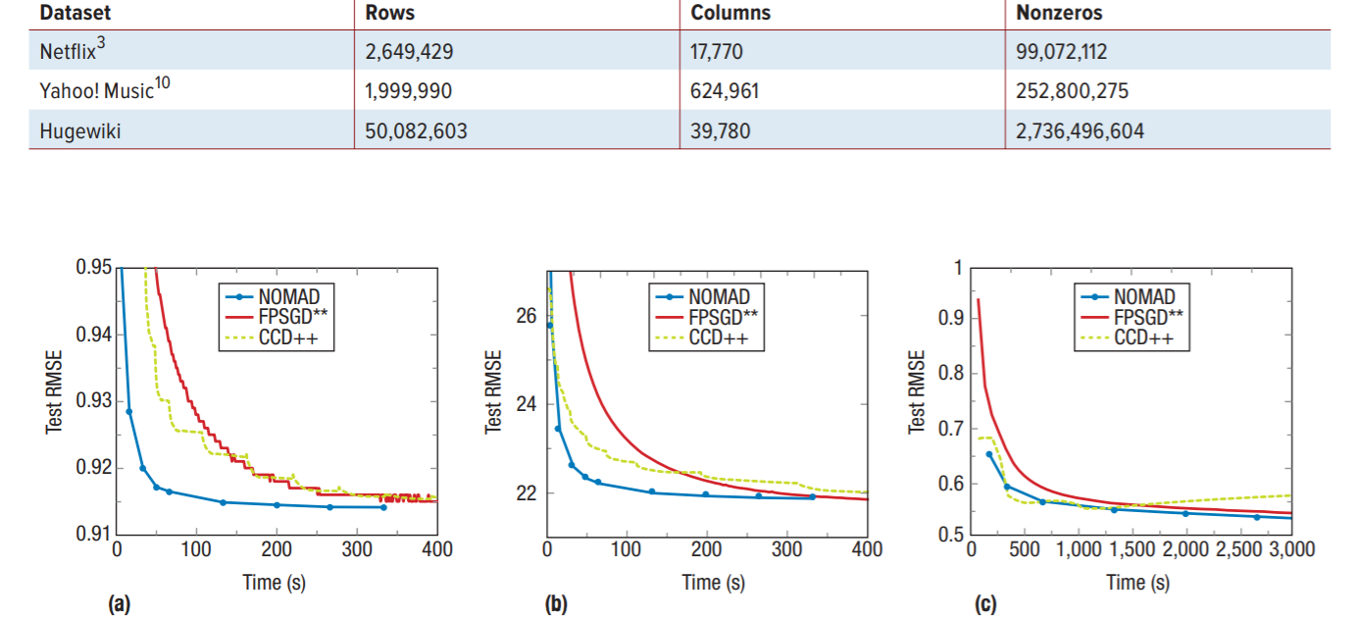
CCD++ 와 FPSGD** 는 현재 공용된 메모리 (Shared Memory) 환경에서 뛰어난 성능을 가지기로 입증된 알고리즘이다.
RMSE (Root Mean Square Error) 는 알고리즘을 통하여 배출된 데이터 값과 실제 데이터 값의 차이를 나타내는 수치이다. RMSE 수치가 작을수록 데이터는 더 정확하다.
다른 알고리즘과 비교해서 NOMAD 는 더 빠른 시간내에 적은 RMSE 를 가진 데이터 값을 배출한다. 이 결과는 NOMAD 가 다른 알고리즘보다 Data Optimization 속도가 빠른 것을 입증한다.

Slide 11
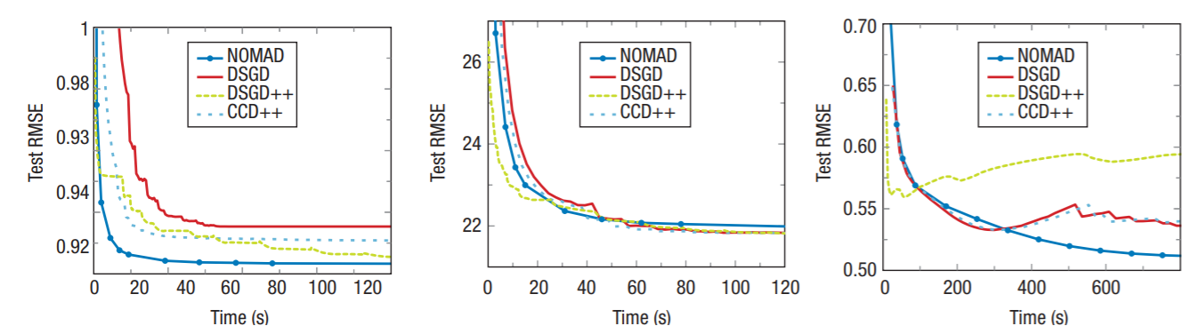
DSGD, DSGD++, CCD++ 는 현재 Distributed Memory (프로세서마다 메모리 공간이 따로 있음) 뛰어난 성능을 가지기로 입증된 알고리즘이다.
두번째 예를 제외하면 NOMAD 가 다른 알고리즘에 비해서 최종 RMSE 값이 낮고, 최저 RMSE 값에 도달하는 시간 역시 빠르다.
두번째 그래프의 데이터인 Yahoo Music 데이타베이스는 월등히 적은 수의 데이터 ( 404 Nonzero Ratings per Item ; 다른 데이터는 각각 5575, 68635 R/I )를 가지고 있어 4개의 알고리즘 모두 성능이 비슷했고, RMSE 값도 높았다.

Slide 12
Latent Dirichlet Allocation 의 기본
Topic Modeling 을 위한 알고리즘
Topic Modeling – 특정 문서 안에 있는 단어들을 주제별로 분류하고, 통계데이터를 배출한다
LDA 의 Data Optimization 목표: Characterize the Posterior Distribution
Topic Modeling 에서의 Posterior Distribution: 특정 키워드가 특정 토픽안에 포함될 확률 (모든 파라미터는 실시간으로 업데이트 되어야한다)

Slide 13
LDA 알고리즘
모든 단어를 무작위로 토픽에 배분한다 (토픽의 수는 사용자 지정)
이 시점에서 Topic Representation 의 기본 데이터가 나온다.
Ex) 문서 C 의 70%는 토픽 1 하고 관련 되어있다
EX) Topic 3 을 구성하는 단어는 ‘컴퓨터’(12번) 과 ‘마우스’(13번)… 이다
이 데이터는 무작위로 배분된 것이므로 정확하지 않다. Optimization 을 위하여 LDA 는 모든
문서에서 각 단어마다 Posterior Distribution 을 계산한다 갱신한다.
Posterior Distribution 1: p(topic t | document d) : 문서 d에서 몇 퍼센트의 단어가 topic t 에 분류되었는가?
Posterior Distribution2: p(word w | topic t) : 모든 문서에서 단어 w 는 topic t 에 몇 번 분류되었는가?
(다른 토픽에는 몇 번 분류되었는가?)

Slide 14
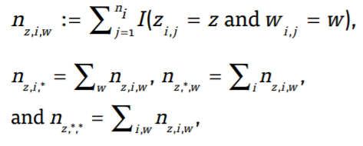
<- 각 단어마다 Optimization 을 할 때 대입되는 공식.
NOMAD 에서의 적용:
각 업데이트마다 공식을 적용하는 데에
필요한 데이터 값은 z_{i,j} , n_{w} , n_{d} , n_{t} 이다.
z_{i,j} = 단어가 현재 소속된 Topic
n_{w} = 단어가 문서에서 쓰여진 횟수 (카운트 벡터로 표현)
n_{d} = d 문서에서 존재하는 단어의 수
n_{t} = 전체 문서에서 Topic 당 단어가 등장하는 횟수.
(Ex: Topic 1 : 5, Topic 2 : 10 … )
n_{t} 를 제외한 파라미터 3개는 Matrix Completion 과 똑같은 방법으로 NOMAD 를 적용시킬 수 있다.
n_{d} 와 그에 해당하는 값 z_{i,j} 는 미리 비슷한
양으로 배분하고, 각 프로세서에 둔다.
n_{w} 를 Nomadic Variable 로 지정하고, 프로세서
를 이동하면서 Optimization 공식에 적용한다.

Slide 15
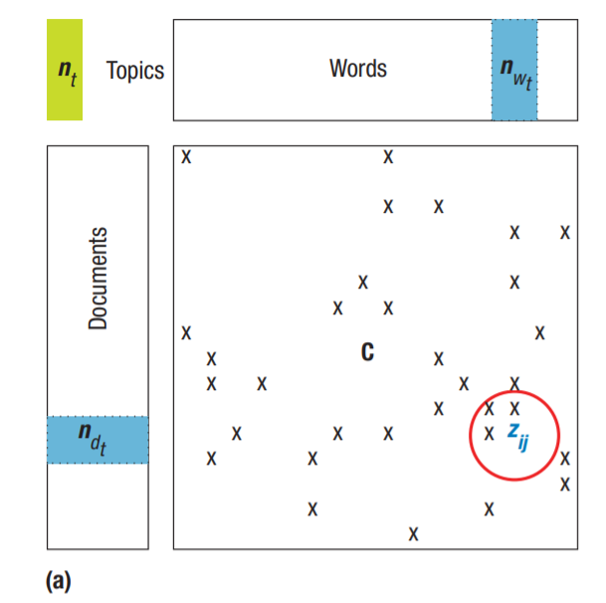
Matrix Completion 와 상당히 유사한 차트.
n_{t} 만 다르다

Slide 16
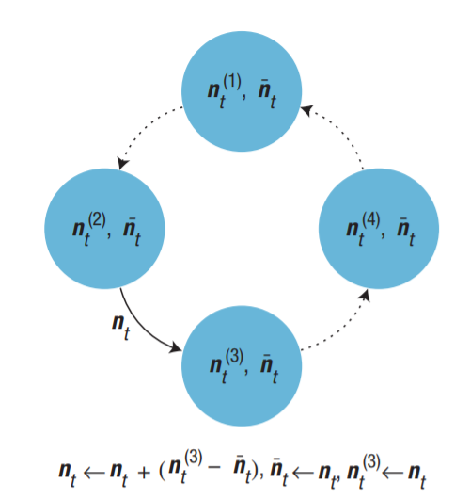
n_{t} 의 처리
N_{t} 의 값은 Data Optimization 의 결과에 따라서 상시적으로 업데이트 되어야한다. 그러므로 n_{t} 는 여러 프로세서에서 이용을 할 수 있도록 Nomadic Variable 로 지정을 해야된다
문제점: NOMAD 알고리즘의 특정상 동시에 프로세서마다 동시에 Data Optimization 을 진행할 수 있다. 공용된 변수인 n_{t} 가 모든 프로세서에 존재하면서 각 프로세서에서 새로운 값을 받아들여 시간내로 갱신되는 것은 불가능하다.
해결:
Parallel Computing 플랫폼에서 이 문제를 해결하기 위해서는 한 가지의 중요한 Assumption 이 필요하다.
Assumption 1: n_{t} 안에 저장된 수는 매우 큰 값이다 (n_{t} >> 1)
Optimization 공식이 적용될 때 마다 n_{t} 는
최대 1까지 밖에 커지지 않으므로 n_{t} 의 값이
수시로 갱신되고 정확할 필요는 없다.

Slide 17
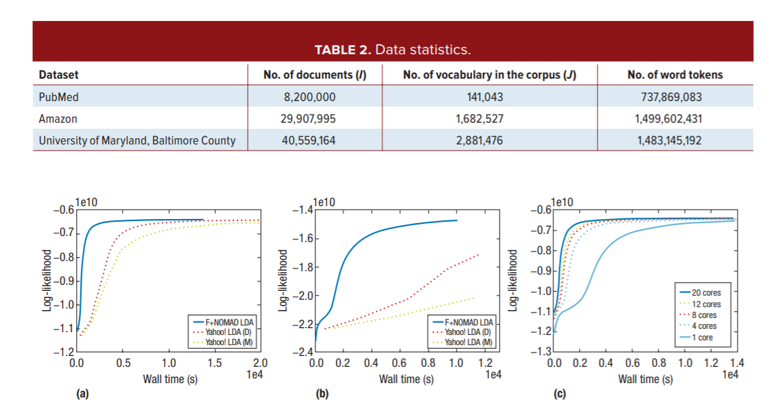
Shared Memory 환경에서 NOMAD 와 야후 LDA 의 Data Optimization 을 비교한 차트다.
NOMAD 알고리즘이 훨씬 빠른 시간 내에 더 낮은 Log-Likelihood 를 이룬다.
(Lower log-likelihood = Better Quality Solution)

Slide 18
NOMAD 의 가능성
NOMAD 알고리즘은 이미 Matrix Completion 과 Latent Dirichlet Allocation Data Optimization 에서는 타 알고리즘보다 뛰어난 성능을 보여준다.
현재로서는 NOMAD 는 이 두가지 Data Optimization Problem 밖에 못 풀지만, 다른 문제에 대한 연구도 진행중이다.

